Slide 1

ТОВАРОВЕДЕНИЕ НЕПРОДОВОЛЬСТВЕННЫХ ТОВАРОВ
МИНСКИЙ ФИЛИАЛ
УО «Белорусский торгово-экономический университет потребительской кооперации»
Модуль 14. Усилительная, электроакустическая и радиоприемная аппаратура
Автор: Машкович Татьяна Васильевна – преподаватель

Slide 2
СОДЕРЖАНИЕ МОДУЛЯ
14.1. Общие сведения о радиоэлектронных товарах
14.2 Аппаратура для усиления и регулирования электрических сигналов
14.3 Электроакустическая аппаратура
14.4 Потребительские свойства радиоприёмной аппаратуры
14.5 Классификация и характеристика ассортимента радиоприемной аппаратуры

Slide 3

Задачи модуля
В результате изучения данной темы Вы сможете:
Давать классификацию ассортимента радиоэлектронных товаров
Называть и описывать ассортимент усилительной и электроакустической аппаратуры
Характеризовать потребительские свойства радиоприемной аппаратуры
Давать классификацию и характеристику ассортимента радиоприемной аппаратуры

Slide 4


14.1. Общие сведения о радиоэлектронных товарах
МИНСКИЙ ФИЛИАЛ
УО «Белорусский торгово-экономический университет потребительской кооперации»
Сыцко, В.Е. Товароведение непродовольственных товаров: / В.Е. Сыцко, М.И. Дрозд. – Минск: Выш. школа, 2005. – стр.530

Slide 5

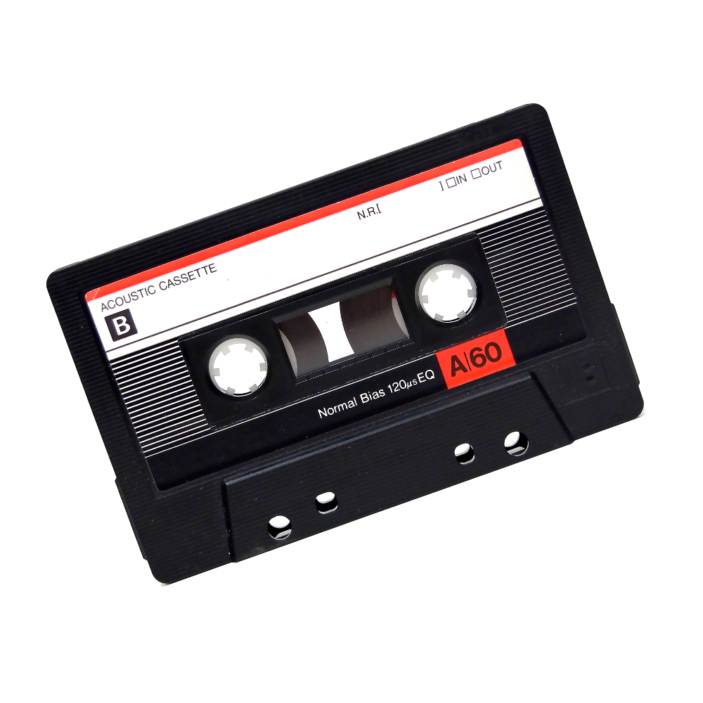

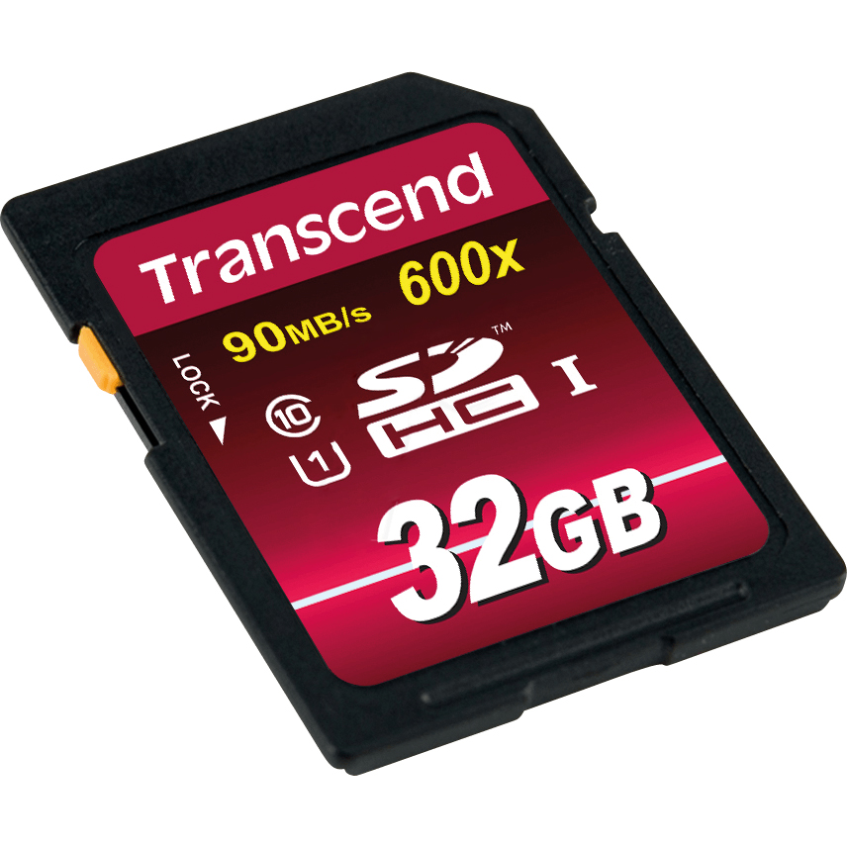
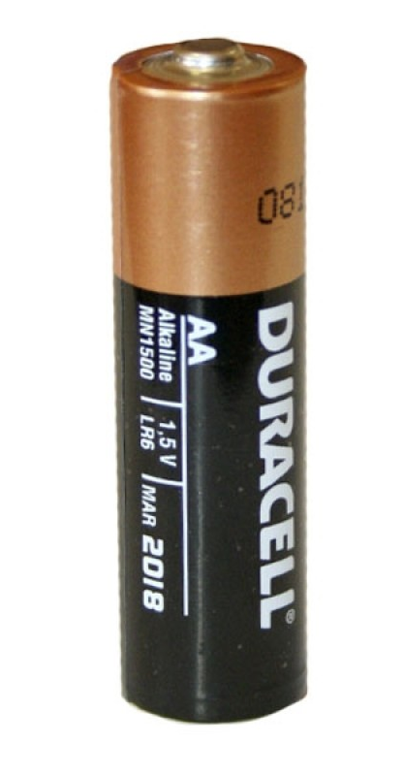
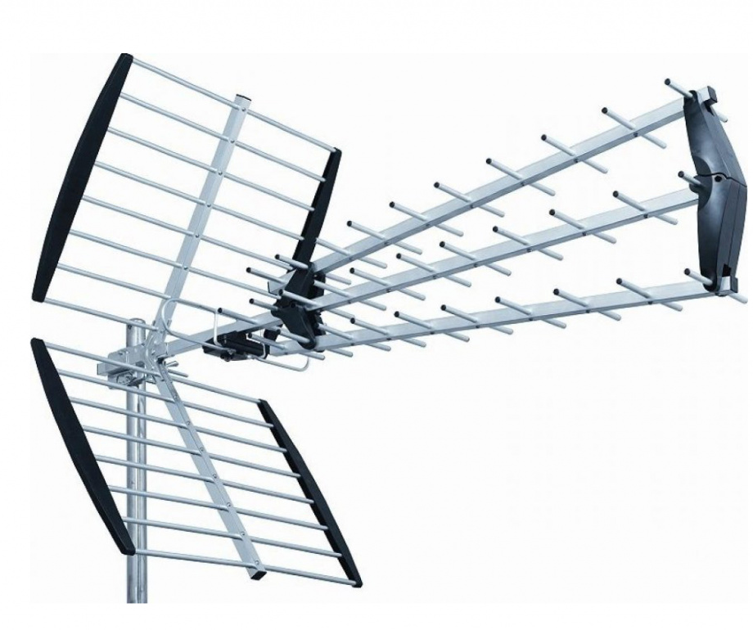
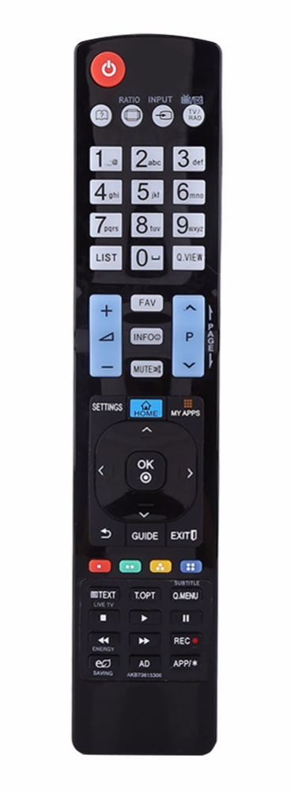
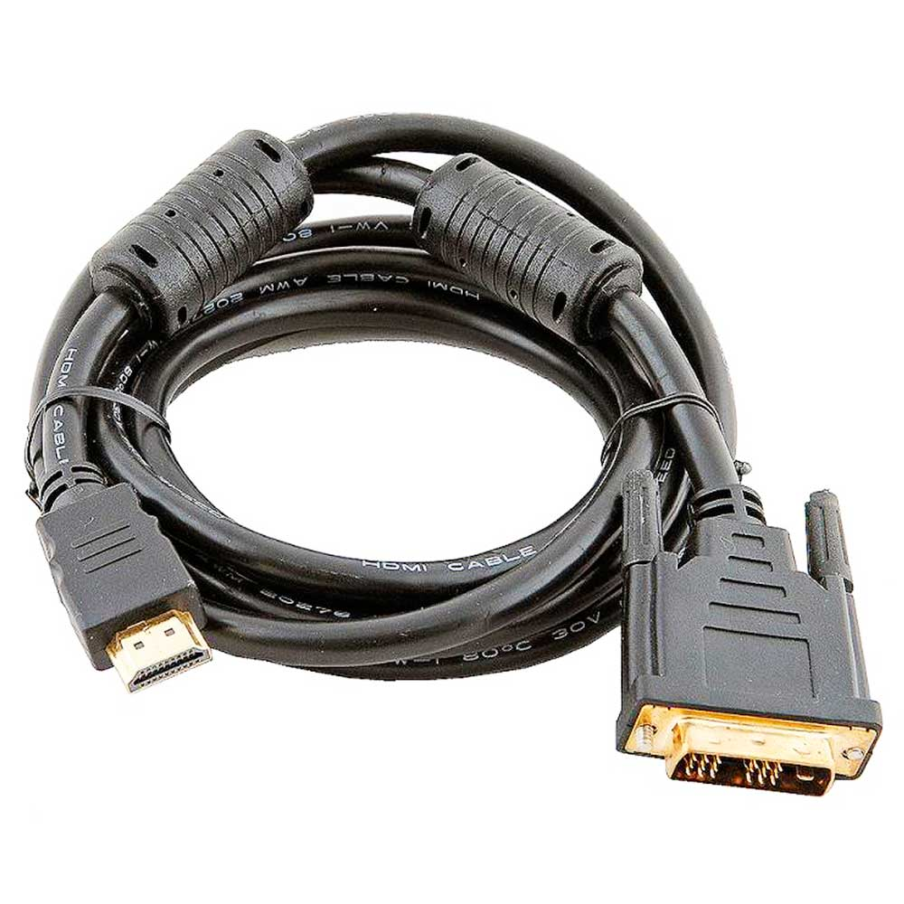
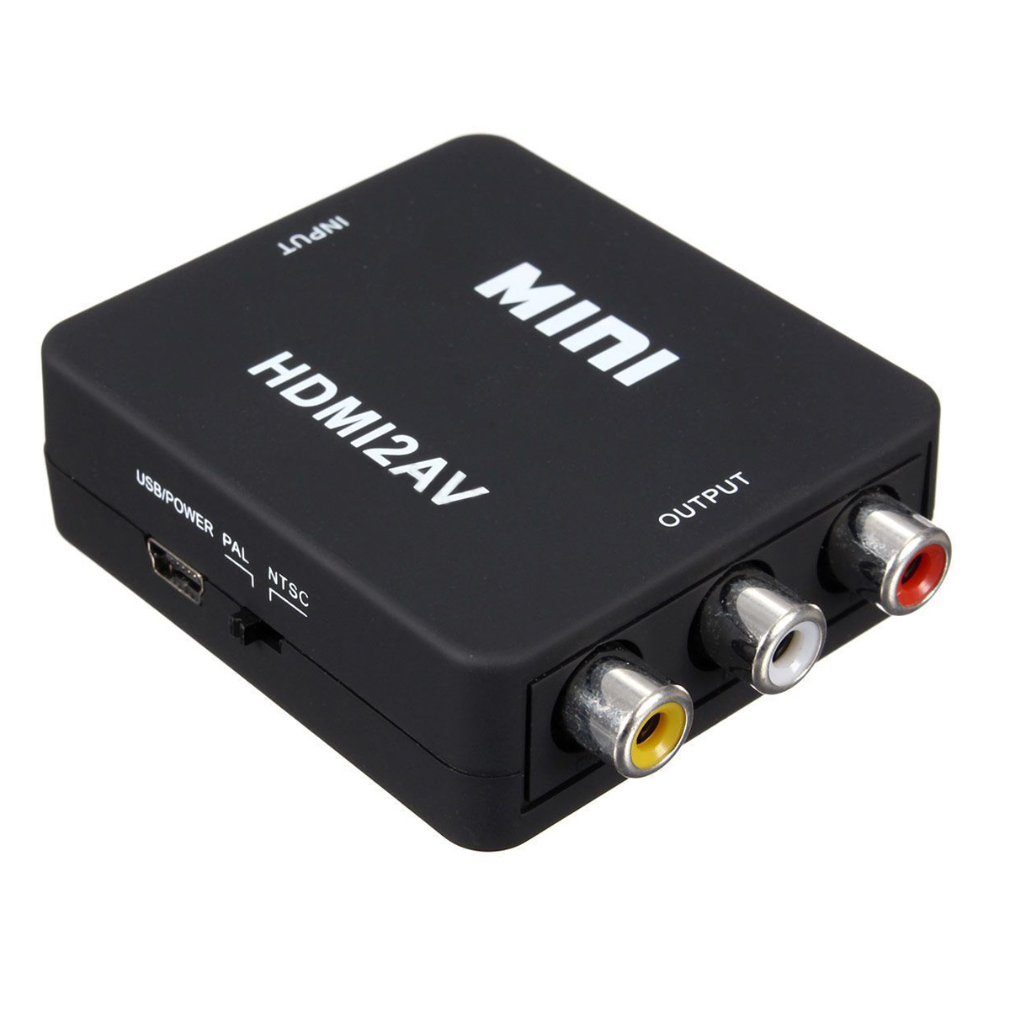
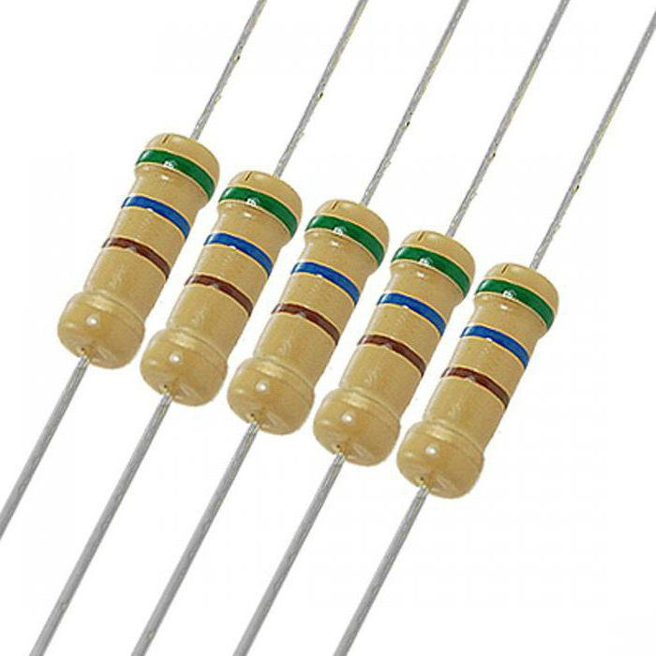
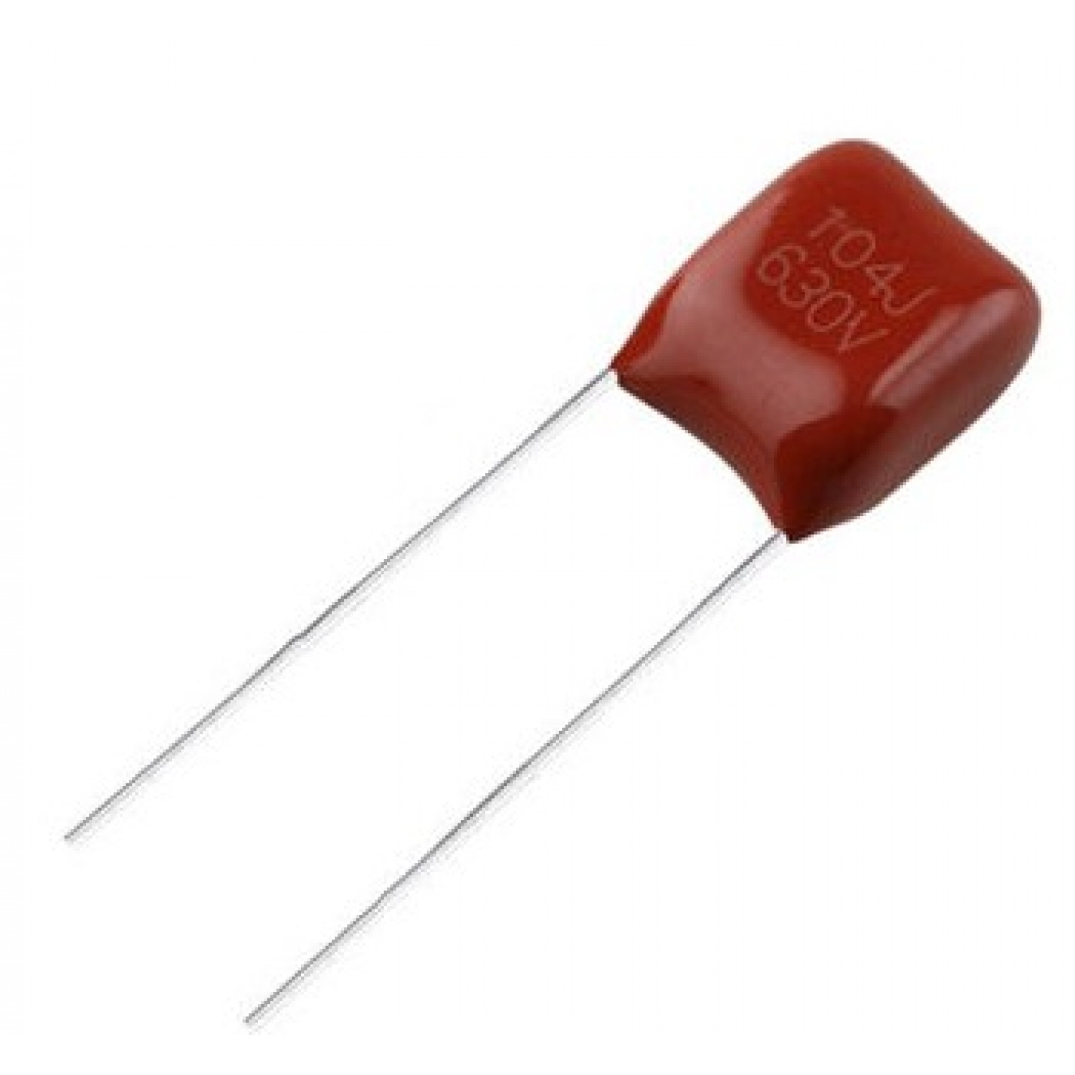
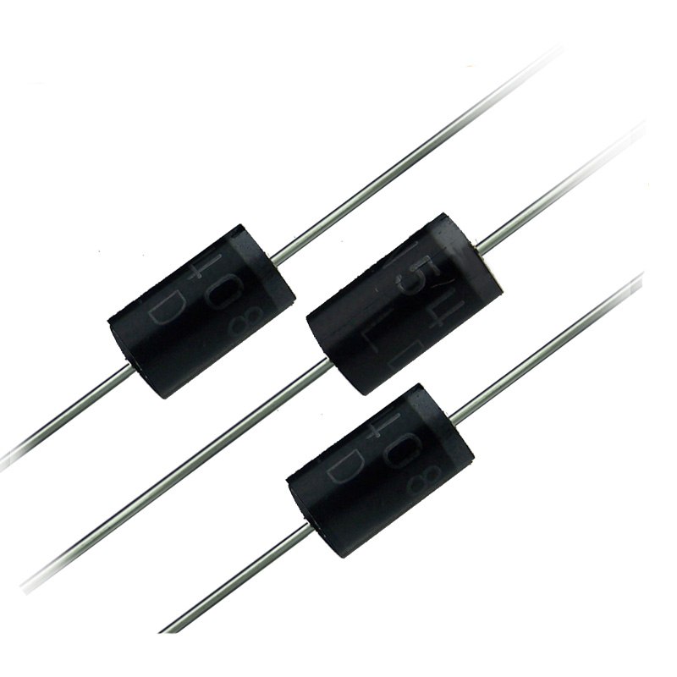
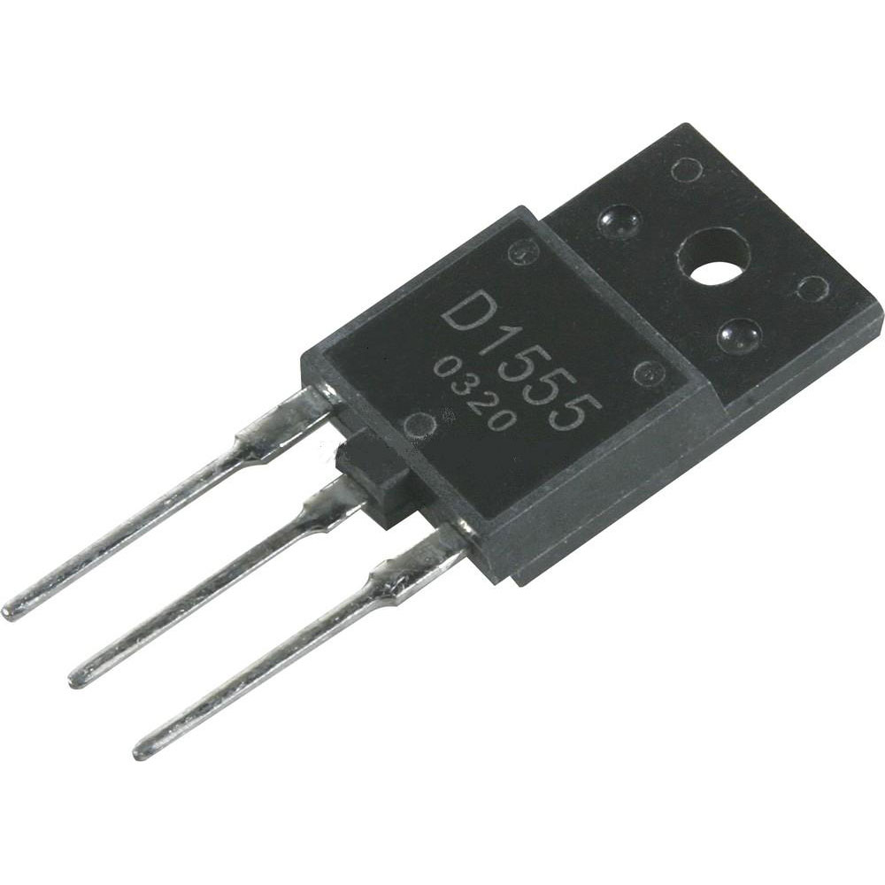
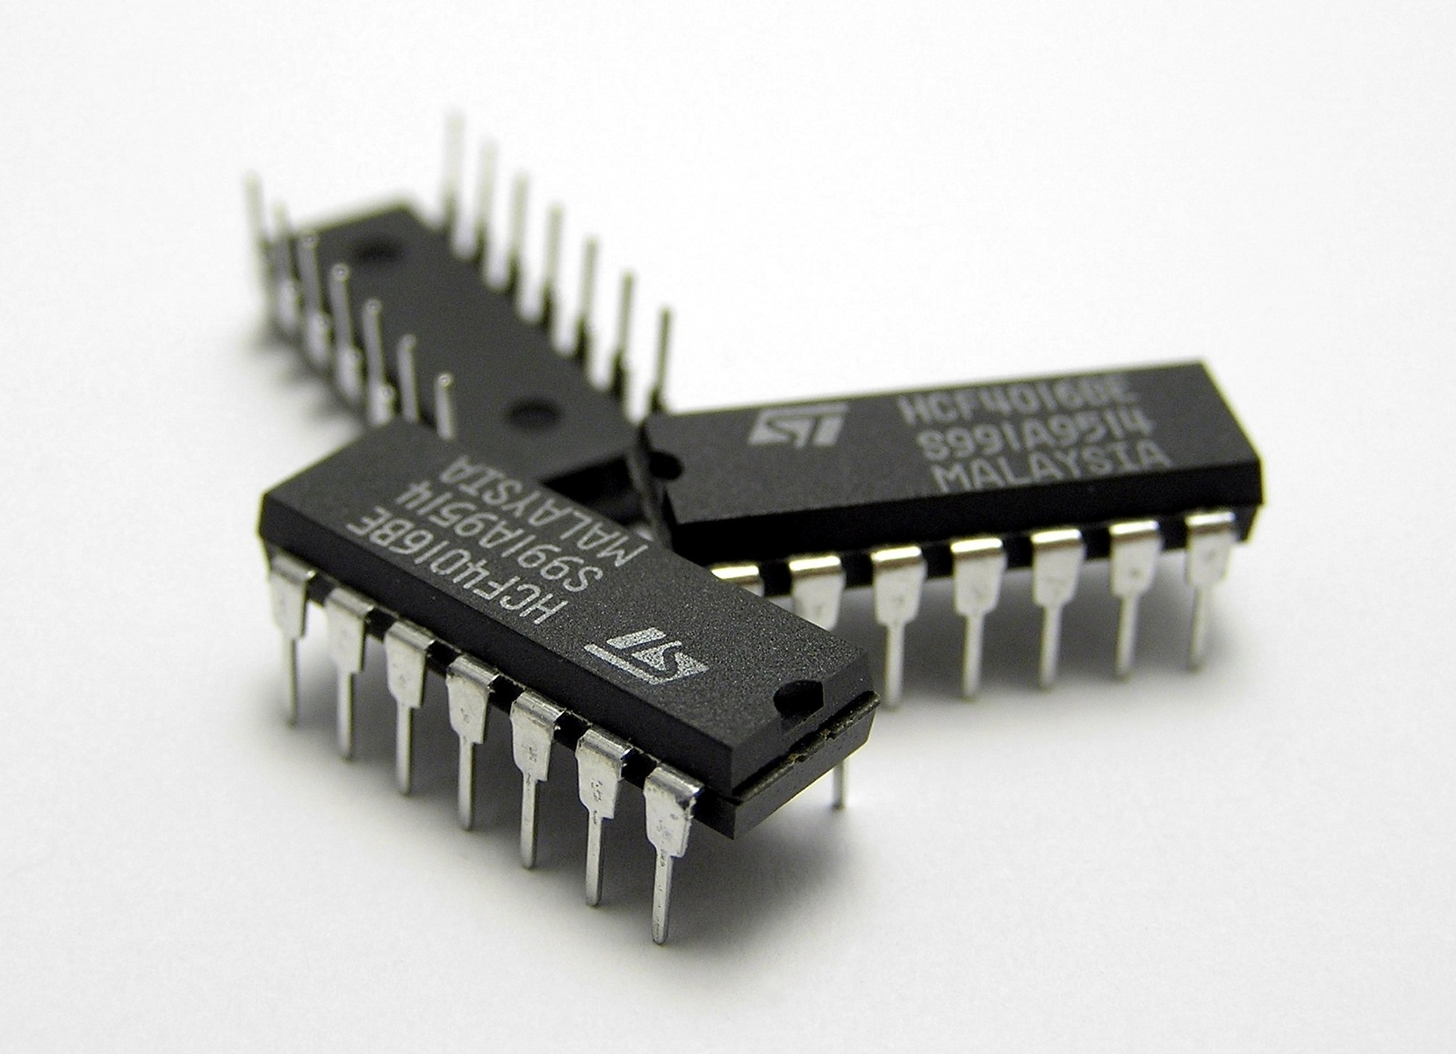
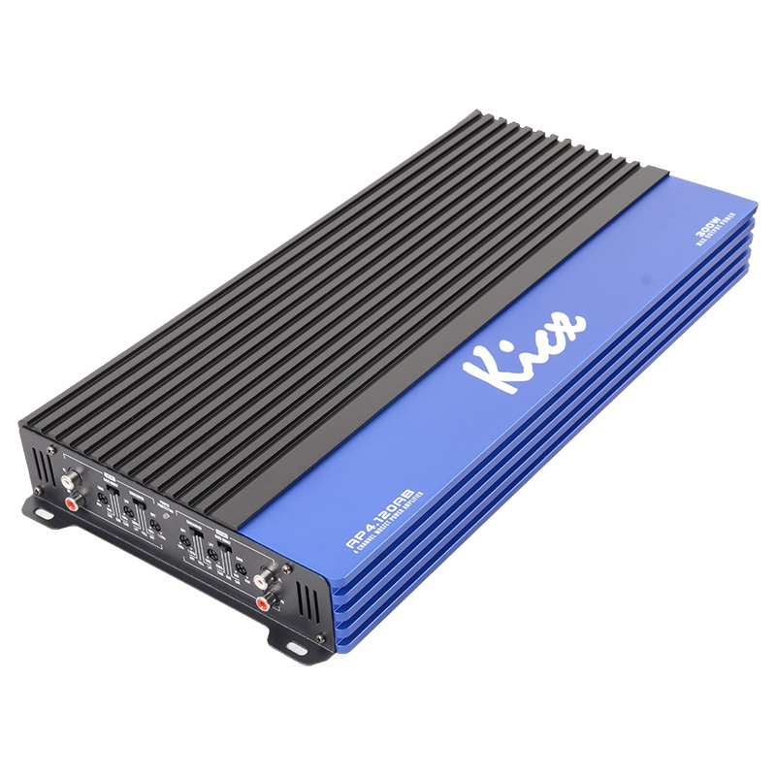
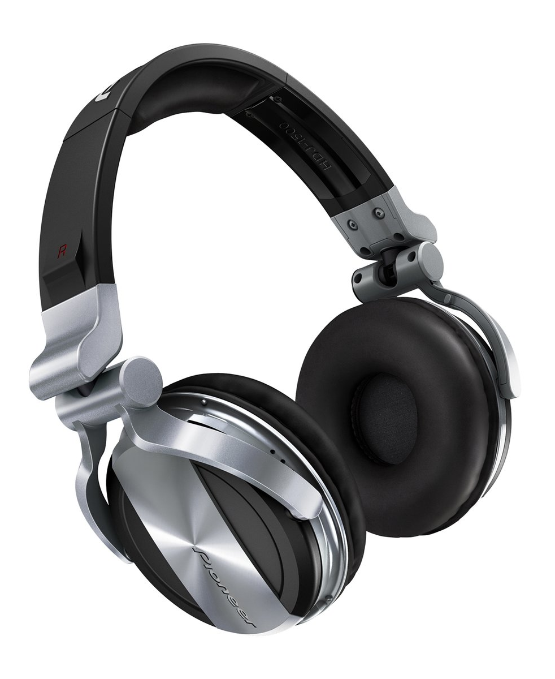
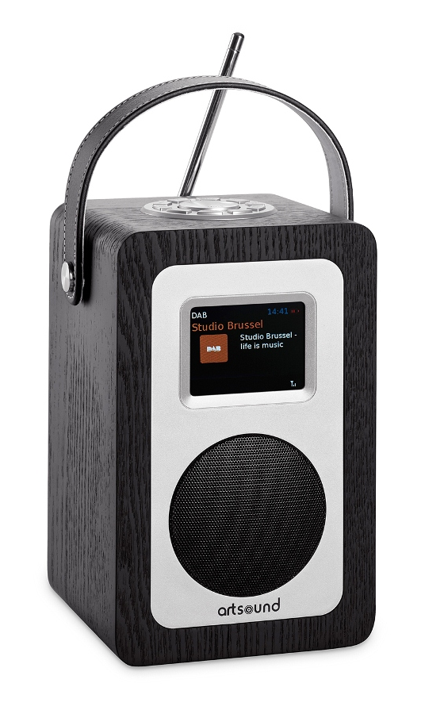
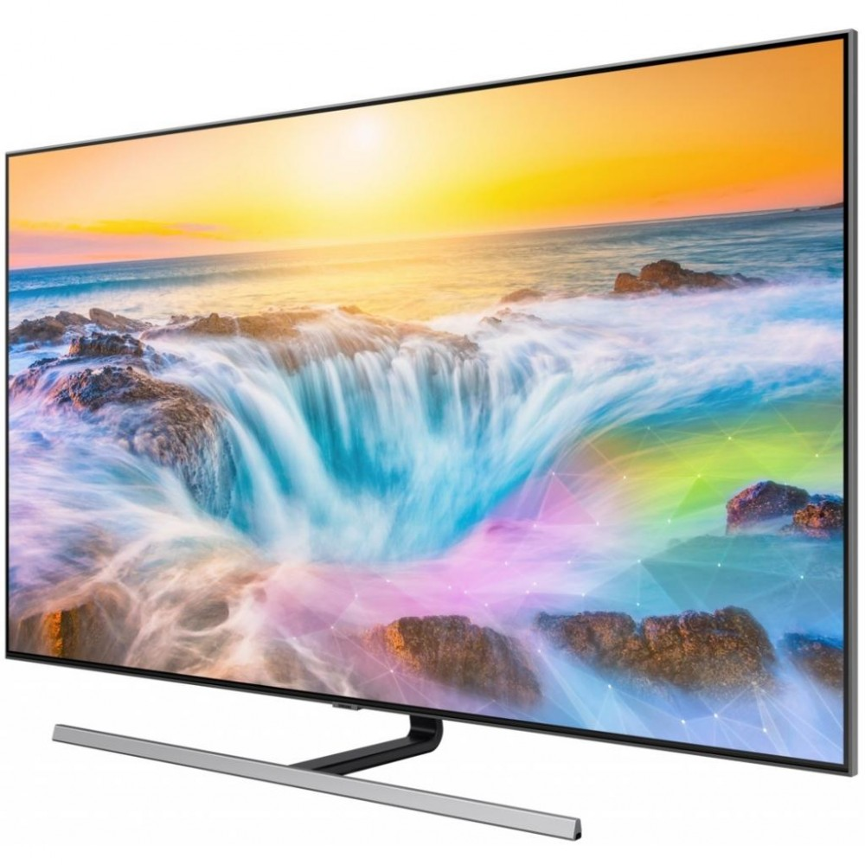
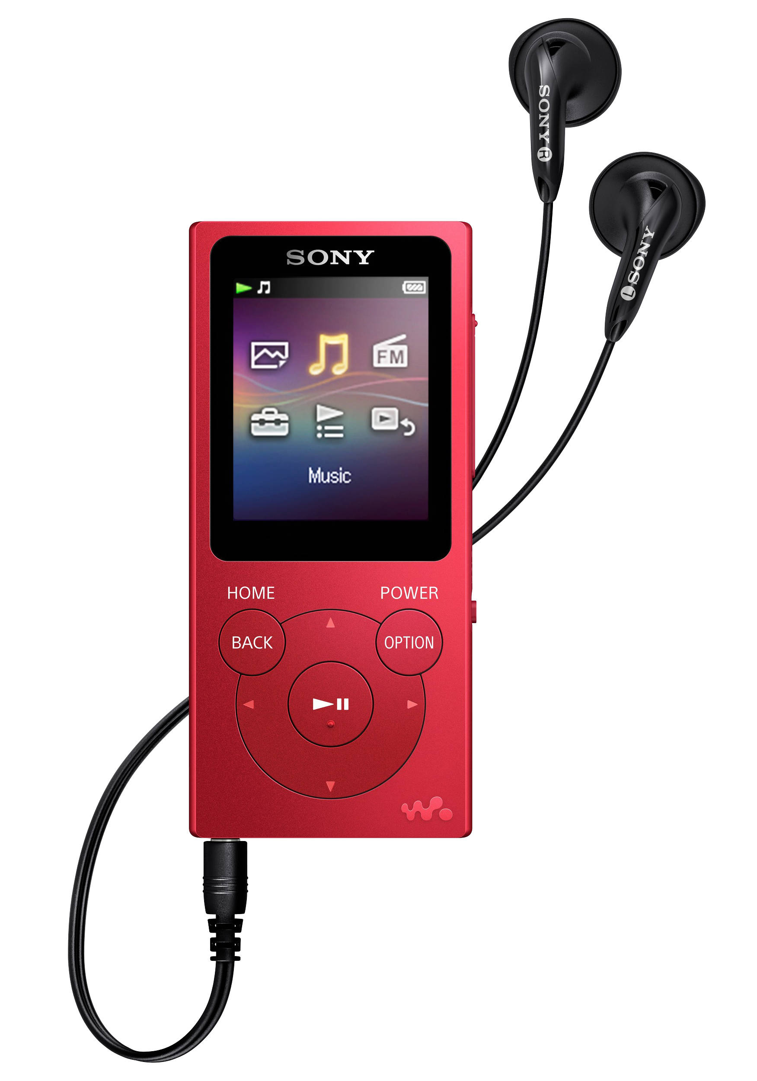
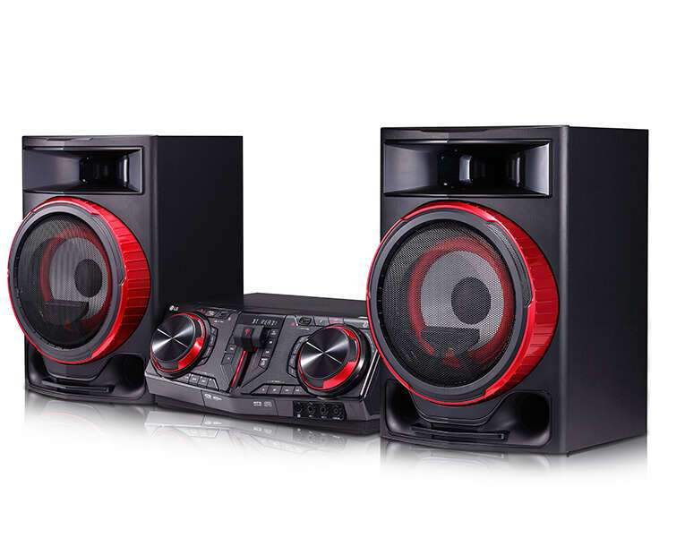

Радиоэлектронные товары включают в себя 4 основные группы:
Нажимайте по порядку, чтобы прочитать подробнее
К носителям записи относятся грампластинки, магнитные ленты, компакт-диски, карты памяти
По функциональному назначению РЭА подразделяется на следующие группы:
Аппаратура для усиления и регулирования электрических сигналов
Электроакустическая аппаратура
Радиоприемная аппаратура
Телевизионная аппаратура
Аппаратура для записи и воспроизведения звука и изображения
Комбинированная аппаратура
Комплектующие элементы и изделия
К принадлежностям для РЭА относятся химические источники тока, антенны, пульты ДУ, соединительные кабели, переходники т.п.
Комплектующие изделия (радиодетали) в розничной торговле в настоящее время представлены в ограниченном ассортименте.
К ним относятся:
Радиоэлектронная аппаратура (РЭА)
Принадлежности для РЭА
Носители записи
Резисторы
Конденсаторы
Диоды
Транзисторы
Интегральные микросхемы
Более подробно ассортимент принадлежностей для РЭА можно изучить, используя материал учебника: Сыцко, В.Е. Товароведение непродовольственных товаров:/ В.Е. Сыцко, М.И. Дрозд. – Минск: Выш.школа, 2005. – стр. 554-557.
Более подробно ассортимент носителей записи можно изучить, используя материал учебника: Сыцко, В.Е. Товароведение непродовольственных товаров:/ В.Е. Сыцко, М.И. Дрозд. – Минск: Выш.школа, 2005. – стр. 557-558.
Более подробно ассортимент радиодеталей можно изучить, используя материал учебника: Сыцко, В.Е. Товароведение непродовольственных товаров:/ В.Е. Сыцко, М.И. Дрозд. – Минск: Выш.школа, 2005. – стр. 558-560.

Slide 6

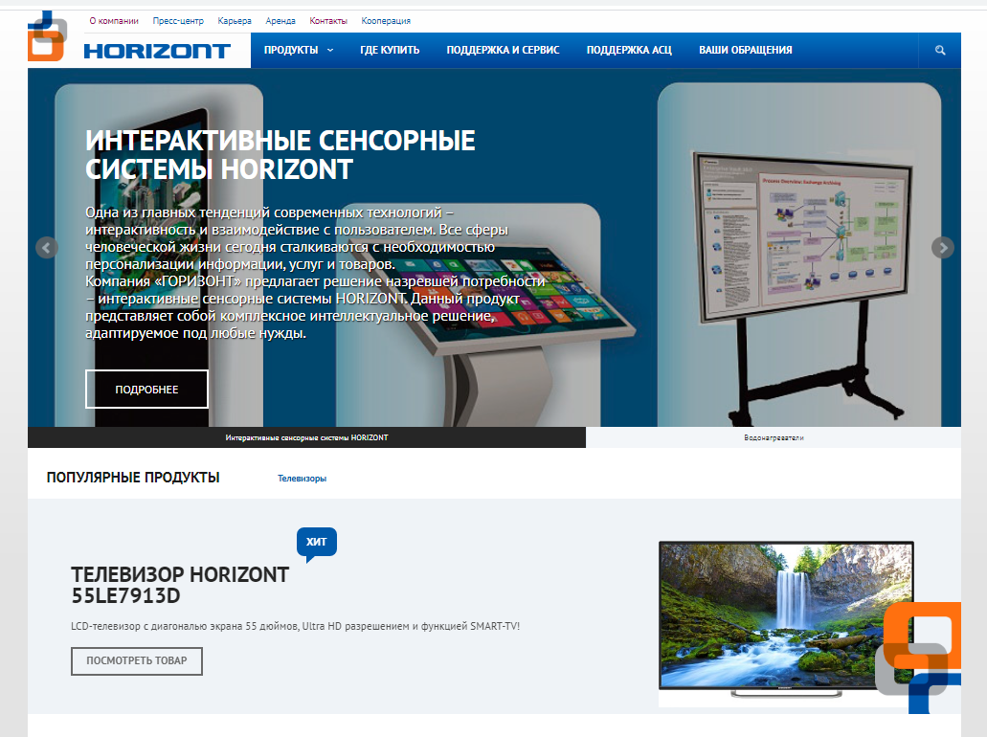
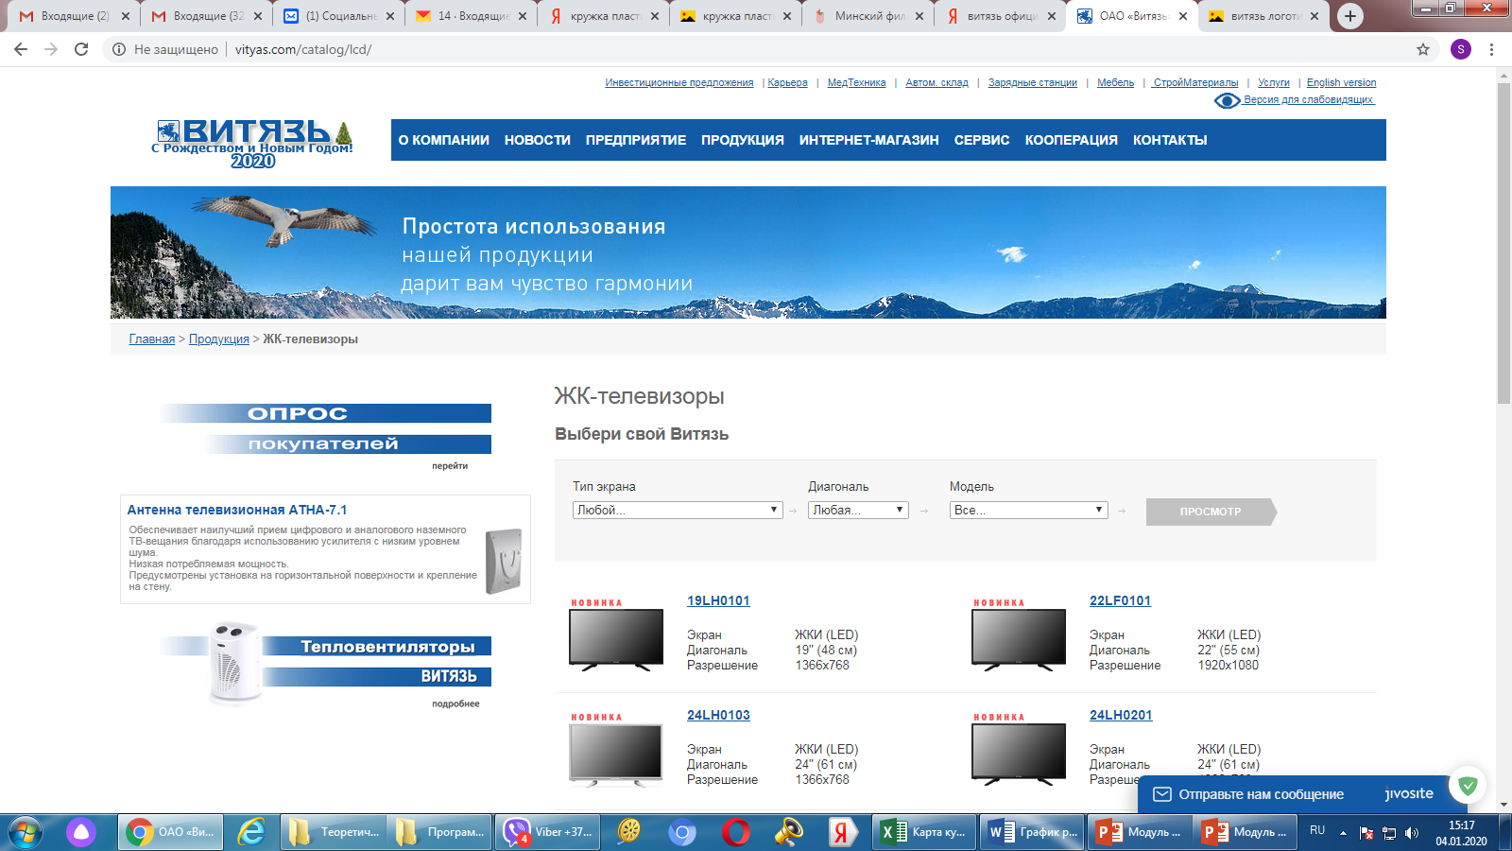
Наиболее крупные производители радиоэлектронных товаров
в Республике Беларусь:
Производственное унитарное предприятие «Завод электроники и бытовой техники Горизонт» холдинга «Горизонт», г.Минск
ОАО «Витязь», г.Витебск

Slide 7
14.2 Аппаратура для усиления и регулирования электрических сигналов
МИНСКИЙ ФИЛИАЛ
УО «Белорусский торгово-экономический университет потребительской кооперации»

Slide 8
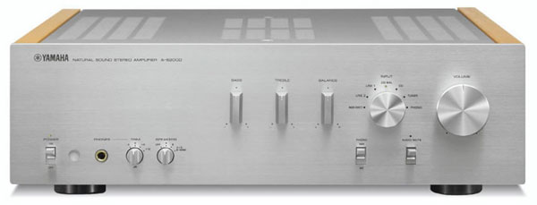
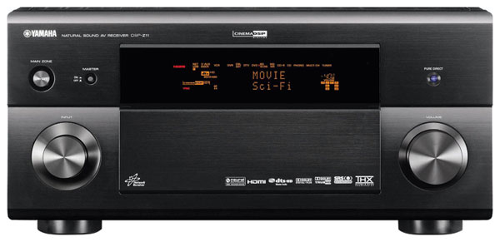
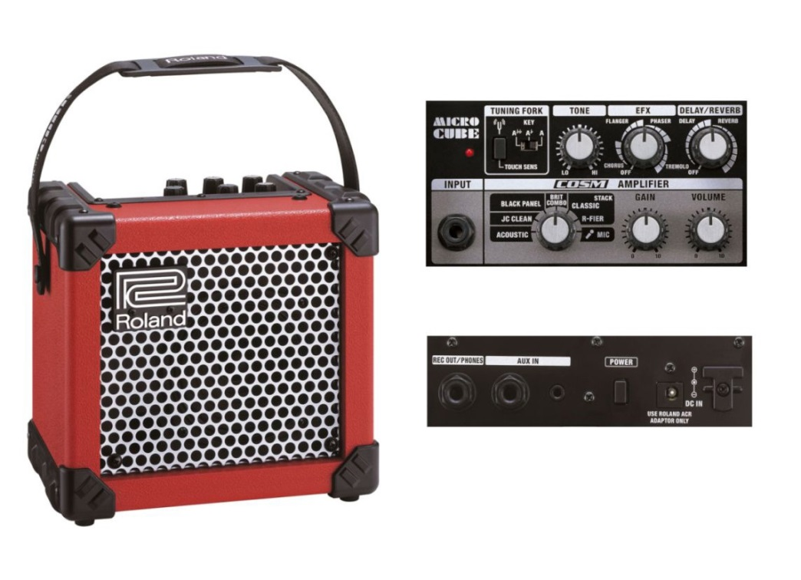
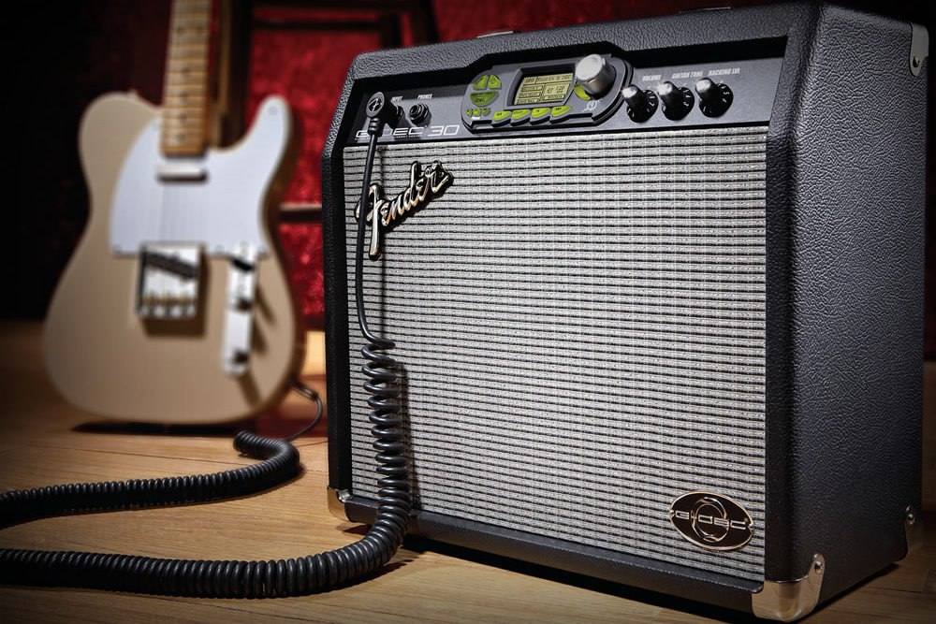
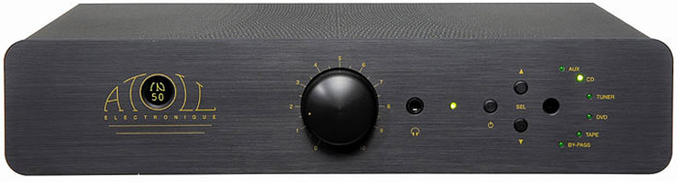
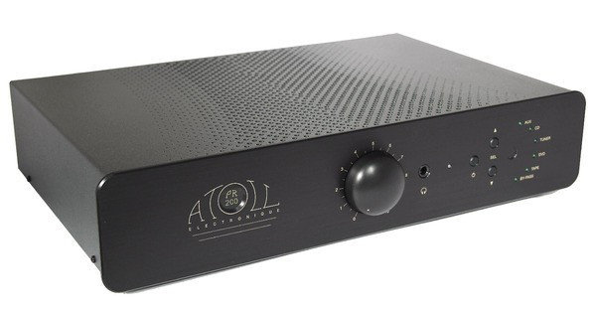
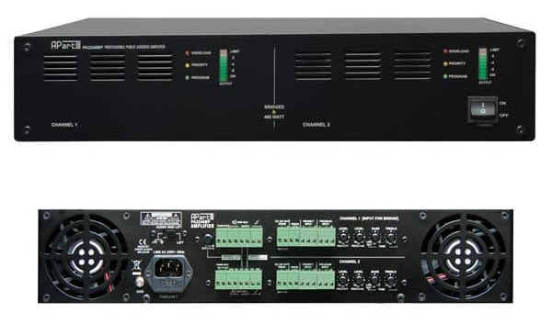
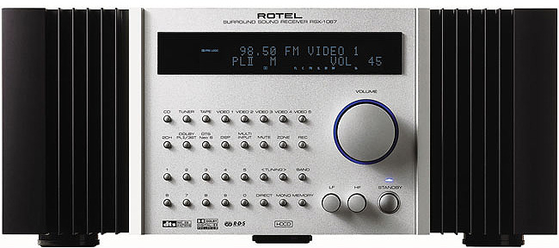
служит для усиления звукового сигнала, принимаемого с какого-либо внешнего источника
УСИЛИТЕЛЬ
КОМБОУСИЛИТЕЛЬ ДЛЯ ЭЛЕКТРОМУЗЫКАЛЬНЫХ ИНСТРУМЕНТОВ:
– это усилитель, оснащенный дополнительным оборудованием – радио-тюнером, декодером, другими дополнительными модулями. Ресивер является основным звеном в любой серьезной звуковой системе, включая домашние кинотеатры.
ИНТЕГРАЛЬНЫЙ (ПОЛНЫЙ) УСИЛИТЕЛЬ содержит в одном корпусе усилитель мощности и предварительный усилитель.
Усилитель может быть выполнен в виде самостоятельного устройства, имеющего 1-12 каналов усиления, или использоваться в составе более сложных устройств.
Источником сигналов для усилителя могут быть компакт-диски, микрофоны, MP3 плееры, компьютер, автомагнитола, видеокамера, электромузыкальные инструменты и любые устройства, воспроизводящие звук или музыку.
УСИЛИТЕЛЬ МОЩНОСТИ усиливает электрические колебания до соответствующих слышимому человеком звуковому диапазону частот. Все усилители мощности звуковой частоты повышают уровень поступающих на них электрических сигналов до величины, обеспечивающей нормальную работу динамиков.
Усилители звука должны соответствовать требованию усиления
в диапазоне от 20 до 20 000 Гц по частоте.
ПРЕДВАРИТЕЛЬНЫЙ УСИЛИТЕЛЬ корректирует и регулирует предварительный сигнал перед тем, как передать его на усилитель.
РЕСИВЕР
Виды усилителей:
Нажимайте по порядку
РЕСИВЕР ДЛЯ ДОМАШНЕГО КИНОТЕАТРА
это усилитель для домашнего кинотеатра, который усиливает большое количество каналов, обычно имеет развитую систему входов-выходов для коммутации, электронное управление, радио-приёмник, USB-порт для флеш-карты, караоке и т.п., а также может включать в себя DVD-проигрыватель.
Предварительный
Усилитель мощности
Интегральный

Slide 9
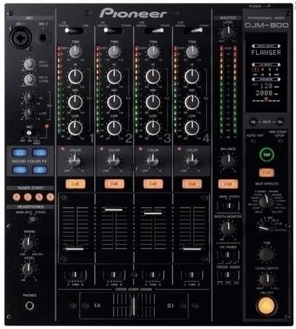
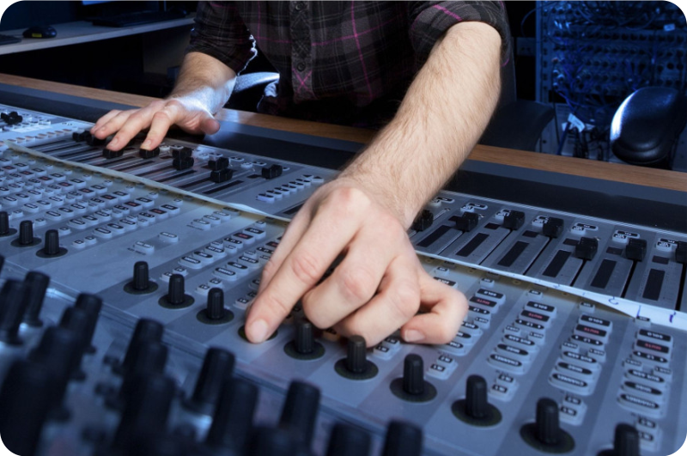
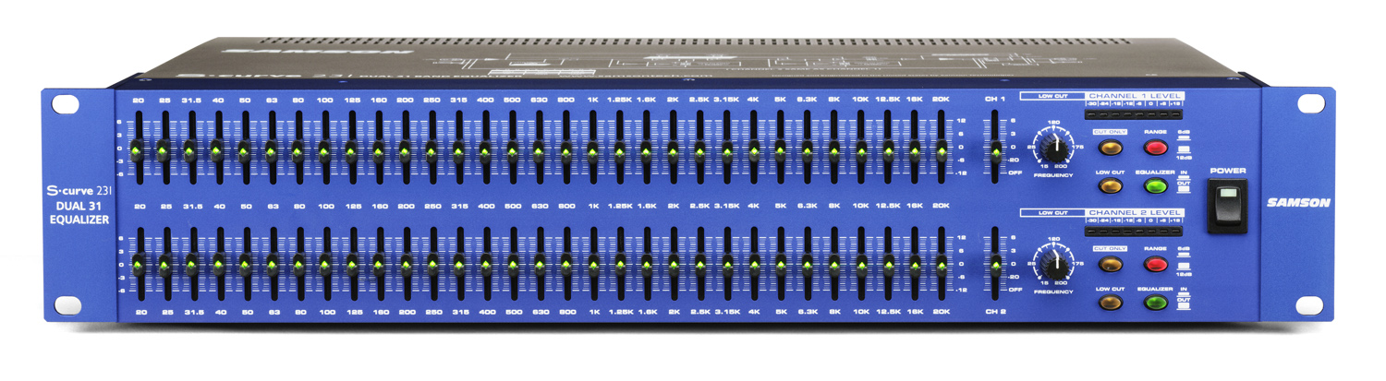
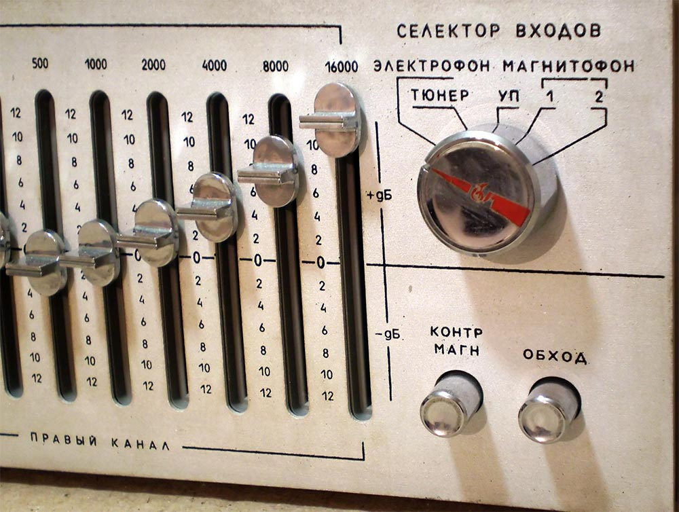
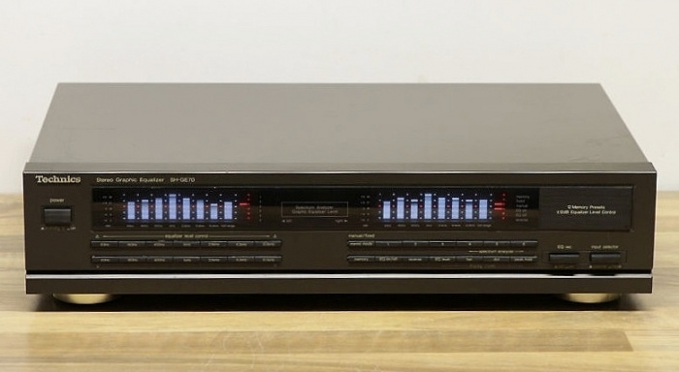
ЭКВАЛАЙЗЕР
(англ. equalize — «выравнивать», общее сокращение — «EQ»),
– это устройство, позволяющее избирательно корректировать амплитуду (громкость) сигнала в зависимости от частоты (высоты звука).
В настоящее время эквалайзер является мощным средством для получения разнообразных тембров звука (то есть разных оттенков звучания).
Различают графические и параметрические (аналоговые и цифровые) эквалайзеры
Параметрические эквалайзеры имеют гораздо большие возможности корректировки частотной характери-стики сигнала

Slide 10
14.3 Электроакустическая аппаратура
МИНСКИЙ ФИЛИАЛ
УО «Белорусский торгово-экономический университет потребительской кооперации»
Сыцко, В.Е. Товароведение непродовольственных товаров: / В.Е. Сыцко, М.И. Дрозд. – Минск: Выш. школа, 2005. – стр. 537-538

Slide 11
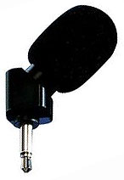
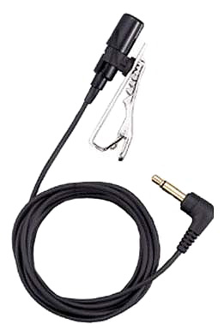

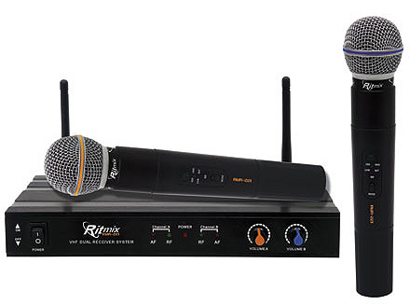
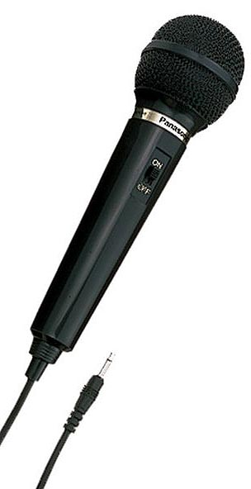
МИКРОФОН
служит для преобразования звуковых колебаний в электрические.
Различают микрофоны электродинамические и конденсаторные (в том числе электретные), шнуровые и радиомикрофоны.
Электретные микрофоны
Электродинамические микрофоны

Slide 12
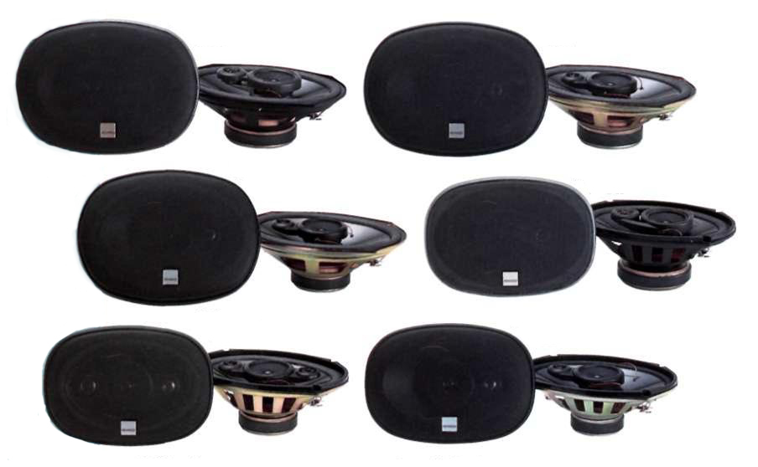
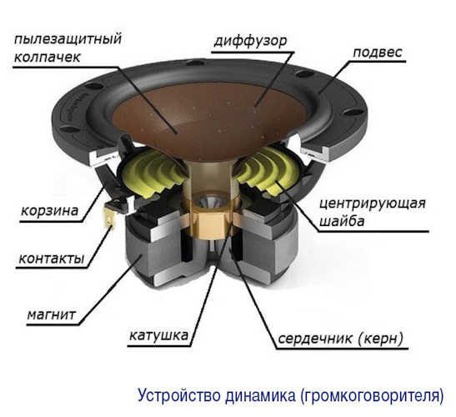
служит для преобразования электрических колебаний низкой частоты в звук
ЭЛЕКТРОДИНАМИЧЕСКАЯ ГОЛОВКА

Slide 13
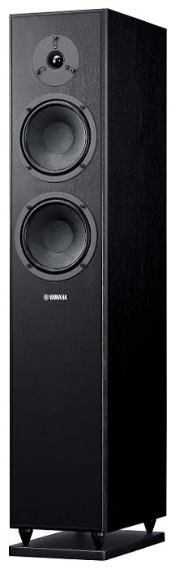
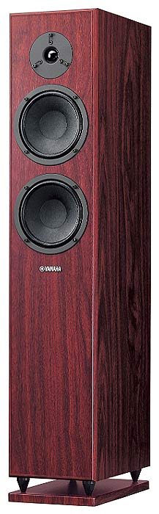
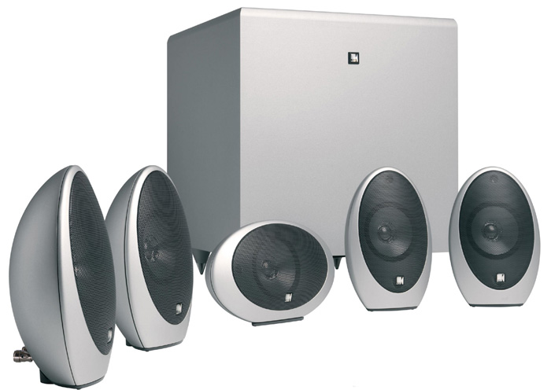
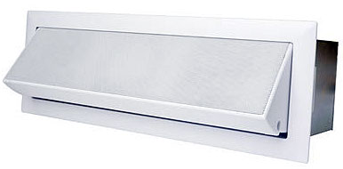
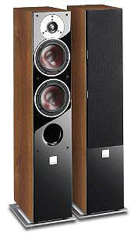
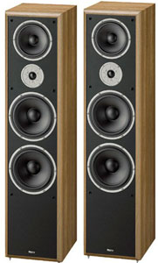
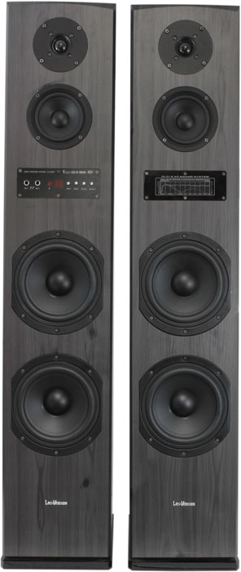
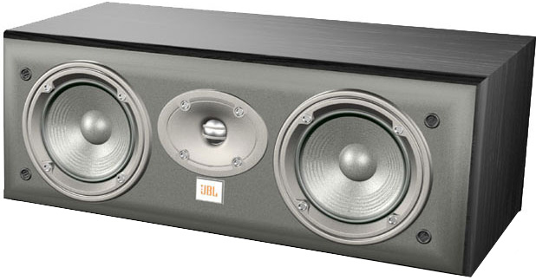
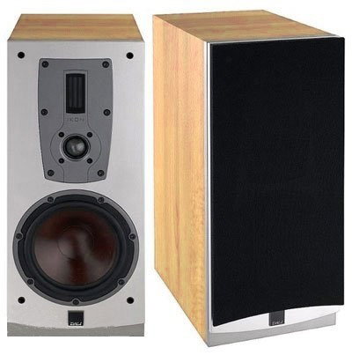
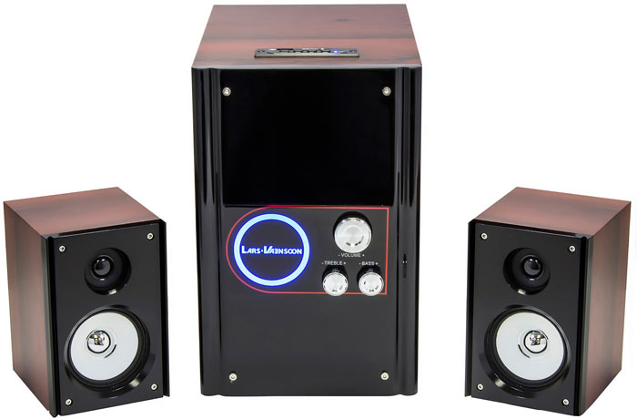
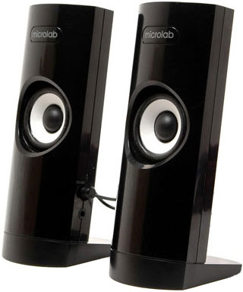







АКУСТИЧЕСКАЯ СИСТЕМА
– корпус с вмонтированными на передней панели электродинамическими головками (одной или несколькими)
Нажимайте по порядку:
Акустические системы классифицируются:
1. пассивные (состоят только из излучателя)
2. активные (содержат также усилитель мощности).
Отдельные колонки: фронтальные, тыловые, центральные, сабвуферы (низкочастотные АС)
Комплекты
бытовые (для аудиоаппаратуры, для домашнего кинотеатра, компьютерные),
профессиональные,
автомобильные
1. широкополосные (одна динамическая головка)
2. многополосные (две и более головок, каждая из которых создаёт излучение в определенном диапазоне частот).
По числу динамических головок
По устройству
В многополосных системах
спектр слышимых человеком звуковых частот разбивается на несколько перекрываемых между собой диапазонов, каждый диапазон подаётся на свою динамическую головку, которая имеет наилучшие характеристики в этом диапазоне. Таким образом достигается наиболее высококачественное воспроизведение слышимых человеком звуковых частот (20—20 000 Гц).
По месту установки
Настольные (полочные)
Встраиваемые в потолок
По комплектности
По назначению
Напольные
Подвесные
Встраиваемые в стену

Slide 14















НАУШНИКИ (головные телефоны)
это устройство для персонального
прослушивания звуковой информации.
Наушники классифицируются:
В комплекте с микрофоном могут служить головной гарнитурой — средством для ведения переговоров по телефону. Кроме того, наушники используются в звукозаписывающих студиях для точного контроля записываемого трека.
вставные ( «вкладыши») — вставляются в ушную раковину;
внутриканальные — вставляются в ушной канал;
накладные — накладываются на ухо;
полноразмерные — полностью обхватывают ухо.
Нажимайте по порядку:
оголовье — наушники с вертикальной дужкой, которая соединяет две чашечки наушников;
затылочная дужка (располагается на затылке);
крепления на ушах (с помощью заушины или клипс);
без креплений —держатся в ушной раковине или ушном проходе.
Открытого типа — частично пропускают внешние звуки, что позволяет достичь более естественного звучания. Не создают давления на внутреннее ухо.
Закрытого типа — не пропускают внешние шумы и обеспечивают максимальную звукоизоляцию. Производимое на голову давление, как правило, выше, чем у открытых.
Полуоткрытого типа (или полузакрытого типа).
монофонические,
стереофонические,
с дополнительными каналами (объемным звучанием)
По способу передачи сигнала
По количеству каналов
По типу конструкции (виду)
По типу крепления
По типу акустического оформления
Проводные
Беспроводные

Slide 15
14.4 Потребительские свойства радиоприёмной аппаратуры
МИНСКИЙ ФИЛИАЛ
УО «Белорусский торгово-экономический университет потребительской кооперации»
Сыцко, В.Е. Товароведение непродовольственных товаров: / В.Е. Сыцко, М.И. Дрозд. – Минск: Выш. школа, 2005. – стр. 530-536

Slide 16

Потребительские свойства
1. ФУНКЦИОНАЛЬНЫЕ
Верность воспроизведения звука (качество звучания)
Степень соответствия звука, воспроизводимого акустической системой, натуральному звучанию. Зависит от следующих параметров:
Диапазон воспроизводимых частот (Гц) показывает, какие электрические колебания могут быть преобразованы в звуковые
Коэффициент гармоник (%) характеризует естественность тембра звучания
Уровень шума (дБ со знаком «-») характеризует помехи в системе усиления сигнала
Чувствительность (мкВ) – способность принимать слабые сигналы радиостанций
Избирательность (дБ) – способность выбирать сигнал нужной частоты и отстраиваться от сигналов мешающих станций и помех

Slide 17
2. Громкость воспроизводимого звука
Зависит от уровня громкости (дБ) или звукового давления (Па).
Определяет возможность озвучивания определенной площади.
3. Количество диапазонов принимаемых волн (УКВ, КВ, СВ, ДВ)
4. Возможность воспроизведения стереосигнала
Определяется наличием 2-х звуковых каналов и характеризует возможность создания стереофонического эффекта.
5. Возможность эксплуатации при ношении
6. Легкость настройки на нужную частоту
7. Возможность фиксированной настройки на несколько станций в диапазоне УКВ
?

Slide 18




Slide 19


2. ЭРГОНОМИЧЕСКИЕ
3. ЭСТЕТИЧЕСКИЕ
4. НАДЕЖНОСТЬ
5. БЕЗОПАСНОСТЬ
Изучите данные группы свойств самостоятельно, используя материал учебника: Сыцко, В.Е. Товароведение непродовольственных товаров:/ В.Е. Сыцко, М.И. Дрозд. – Минск: Выш.школа, 2005. – стр. 536.

Slide 20
14.5 Классификация и характеристика ассортимента радиоприемной аппаратуры
МИНСКИЙ ФИЛИАЛ
УО «Белорусский торгово-экономический университет потребительской кооперации»
Сыцко, В.Е. Товароведение непродовольственных товаров: / В.Е. Сыцко, М.И. Дрозд. – Минск: Выш. школа, 2005. – стр. 538-542

Slide 21


БЫТОВЫЕ РАДИОПРИЕМНЫЕ УСТРОЙСТВА
предназначены для преобразования электромагнитных волн радиовещательных станций в звуковые
К ним относятся радиоприёмники и тюнеры

Slide 22








РАДИОПРИЕМНИКИ
классифицируются по следующим признакам:
Радиоприемники делятся на группы сложности: 0, 1, 2
1,2, 3, 4-хдиапазонные.
Основная масса выпускаемых в настоящее время радиоприемников работает в УКВ (FM) диапазоне.
Нажимайте по порядку:
Сетевые
Автономные
Универсальные
По характеру исполнения
По виду звучания
По виду питания
По способу обработки сигнала (типу тюнера)
По числу диапазонов принимаемых волн
По электрическим и электроакустическим параметрам
Монофонические
Стереофонические
Аналоговые
Цифровые
По маркам и моделям
Переносные (портативные)
Карманные

Slide 23








РАДИОПРИЕМНИКИ могут иметь дополнительные функции (часы, будильник) и интерфейсы (линейный вход, разъем для наушников, разъем для карт памяти, USB-порт и т.п.).
РАДИОЧАСЫ

Slide 24


ТЮНЕР
– это устройство, обеспечивающее прием радиопередач и прослушивание их с помощью наушников или совместно с внешним усилителем и акустической системой.
Тюнеры отличаются от РП отсутствием усилителя и акустической системы, выпускаются стационарными, с сетевым питанием

Slide 25

Вопросы для самоконтроля:
Назовите группы радиоэлектронных товаров
Для чего предназначен усилитель?
Перечислите виды электроакустической аппаратуры
Дайте определение акустической системы
Дайте классификацию наушников по способу крепления
Перечислите функциональные потребительские свойства радиоприемной аппаратуры
Что такое чувствительность?
Что такое уровень шума?
Дайте классификацию радиоприемников по виду звучания
Укажите отличия радиоприемника от тюнера

Slide 26

Литература:
Сыцко, В.Е. Товароведение непродовольственных товаров: / В.Е. Сыцко, М.И. Дрозд. – Минск: Выш. школа, 2005. – стр. 530-542

Slide 27

МИНСКИЙ ФИЛИАЛ
УО «Белорусский торгово-экономический университет потребительской кооперации»
Автор:
Машкович Татьяна Васильевна,
преподаватель высшей квалификационной категории
E-mail: mashkovich1978@mail.ru

